Slide 1
好评生成党

Slide 2
使用简介
好评生成党
Step 1. 输入[ID] OR [NAME]
Step 2. 判断是否在离线数据集(后面会解释)中，是→Step 3a.，反之→Step 3b.
Step 3a. 用户可以选择[FEATURE] （商品好在哪里，如：面料好；高端大气；新鲜等） OR [LENGTH] （评论长度）OR etc.
Step 4a. 使用数据集中数据生成评论
Step 3b. 在线爬取部分数据
Step 4b. 通过在线数据生成评论

Slide 3
Step 1.
需要UI，初步设想是搭建一个小网站（client-server）给用户交互。
Advanced: 提供API，供大家直接使用（比如一个GET请求之后返回一个JSON，还可以在请求里面要求对方的KEY，这样可以监管、防止DDOS、赚钱神马的。。。）

Slide 4
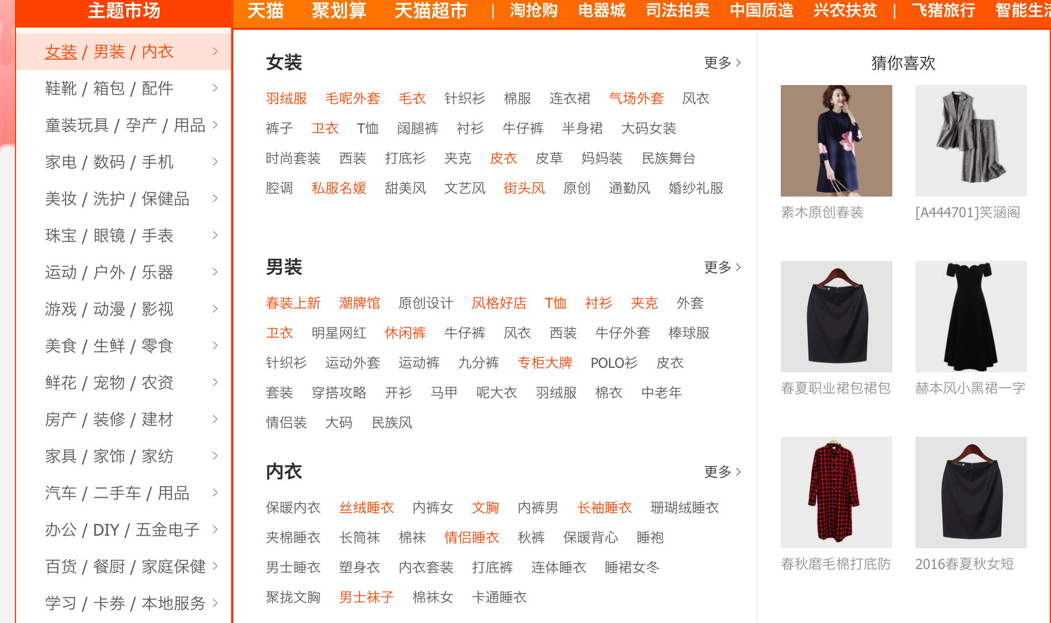
Step 2.
离线数据集：我们现在要收集的数据，以淘宝为例（可以考虑其他网站）
Category: tier-1, tier-2
目前设想：收集10个 最热门的tier-1，在这 之中分别收集5个tier-2 所以总共50个(tier-1, tier-2)的Category。

Slide 5
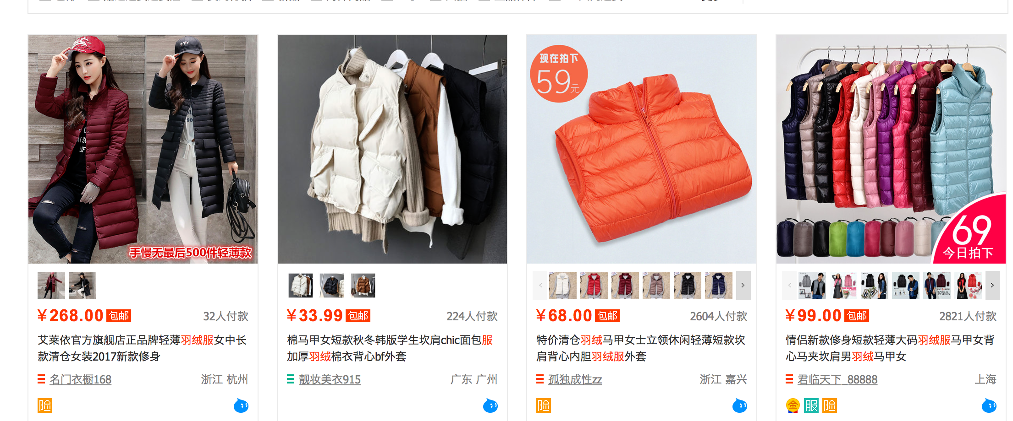
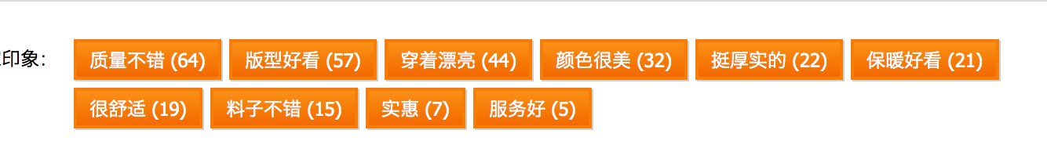
Step 2.
离线数据集：我们现在要收集的数据，以淘宝为例（可以考虑其他网站）
在每个Category之中，以(女装, 羽绒服)为例收集x个评论 较多的商品的好评
一旦评论多，淘宝会有一个评论的聚类，如下图所示 我们希望能够爬取这些数据，作为[FEATURE]的来源。 每个Category之中通过x个商品收集10个[FEATURE]， 由于我们要使用生成语言的模型，所以 200条应该是起码的。
综上 50 * 10 * 200 = 100000
假设每1秒1条也需要1~2天，更别提淘宝对频繁访问的ip的措施了。

Slide 6
Step 2.
难点：
假设每1秒1条也需要1~2天，更别提淘宝对频繁访问的IP的限制措施了。
每个[FEATURE]最多只有60～70条啊（这个有应对措施，合并不同商品间相同的FEATURE）
需要建立[ID] OR [NAME]同离线数据集的(tier-1, tier-2)的映射，这个通过一些距离计算就可以得到。
…

Slide 7
Step 3a 4a.
3a没啥好说的，就是一个html的页面了。
4a：需要一些model，这方面资料应该挺多的，比如：
朴素Language model
Seq2seq
我们可以实现2个，选效果好的

Slide 8
Step 3b 4b.
4b有了数据就直接使用3b选择的那个好的模型来生成
3b用于爬取数据，这就要求Step 2.的爬虫支持这样一个API
输入 [ID] OR [NAME]
然后爬取相应的1000条评论
难点：throughput

Slide 9
当务之急！！！
在4月13日之前完成数据的收集、清洗
在4月6日之前调研清楚获取数据的途径。目前我们只能获取评论，但是不能对于一些[FEATURE]进行筛选。

Slide 10
一些漫谈
与网络无关？
NO！
我们有爬虫。
我们还有client-server的模型。
你看我们的离线数据集就是一个cache，而DNS, proxy-server也有cache。
Q：为什么要分离线和在线？
两者都有长处
离线：速度快；因为最热门的50个，命中率高
在线：涵盖广
另一方面，离线为我们筛选了一个好的生成模型

